Slide 1
Çocuklarda intestinal rotasyon anomalileri

Slide 2
İntestinal rotasyon anomalileri
1898’de Mall: İlk kez embryoda barsak rotasyonu tanımlanmış.
1930’da Ladd: Malrotasyona bağlı volvulus ve tedavisi
Halen geçerli

Slide 3
İntestinal rotasyon anomalileri
Normal barsak rotasyonu
Embryoda 4-12.hf da
Duodenojejunal segment ve çekokolik segmentin SMA etrafında ardaşık olarak yaptıkları 270ºC rotasyon ve fiksasyon
Bu sürecin tamamlanmaması durumunda “intestinal rotasyon anomalileri” gelişir

Slide 4
Embriyoda barsak rotasyonu

Slide 5
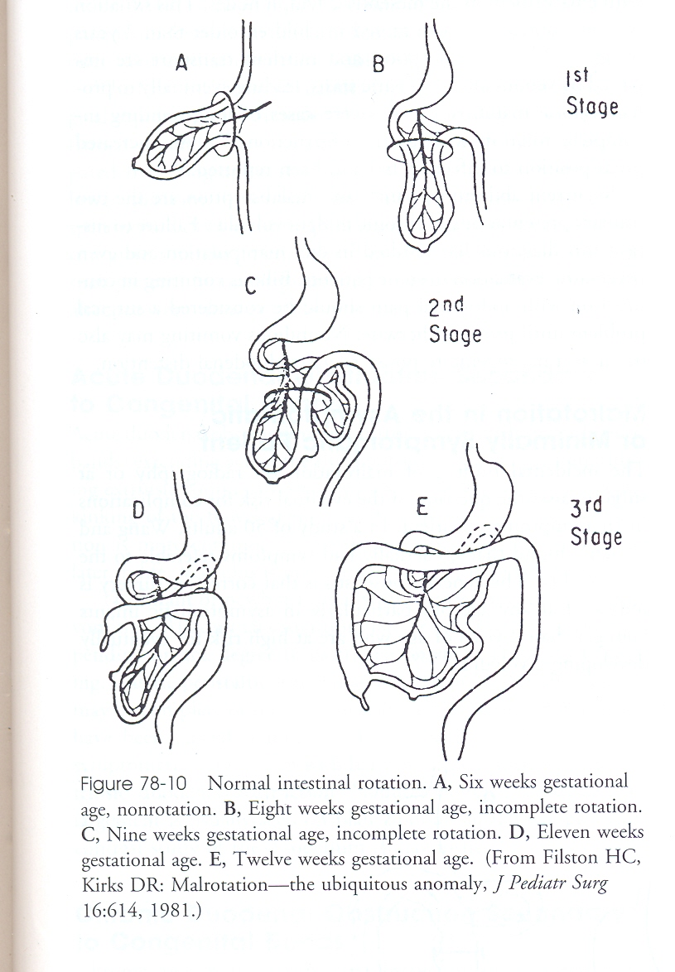
Normal Rotasyon
Barsaklar dışarıda
Duedojejunal segment
İlk 90 derece
İkinci 90 derece
Üçüncü 90 derece
Çeko-kolik Segment
İlk 90 derece
İkinci 90 derece
Üçüncü 90 derece
1.
SMA’nın önünde
SMA’nın sağına
SMA’nın arkasına
SMA’nın soluna - yukarı
Barsaklar karında
2.
SMA’nın arkasında
SMA’nın soluna
SMA’nın önüne
SMA’nın sağına - aşağı
Barsaklar fikse
3.

Slide 6
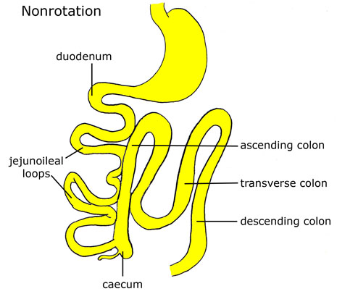
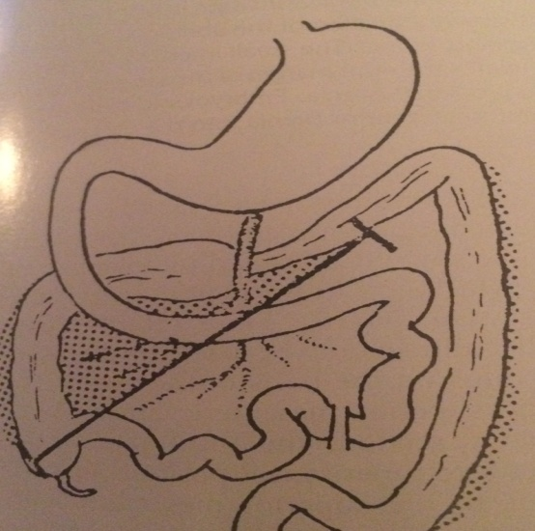
İntestinal rotasyon anomalileri
İnkomplet rotasyon 2.evre
Nonrotasyon 1. evre
Revers (tersine) rotasyon
Atipik malrotasyon
12.torasik vertebrada daha yüksek ve alçak sol yerleşimli treitz
Atipik yerleşimli çekum

Slide 7
Eşlik eden anomalileri
Doğumsal diyafragma hernisi
Karın ön duvarı defektleri (Omfalosel, gastroşizis)
Duodenojejunal atreziler
Mezenterik kistler
Sendromik biliyer atrezi
Situs inversus
Heterotaksi
Akciğe anomalileri
Aspleni ve polispleni
Simetrik ve orta hatyerleşimli karaciğer
Mide ve safra kesesin sol da yerleşmesi
Vena cava ve aort anomalileri
Kardiyak anomaliler
Malratosyonlu hastaların %30-60ında eşlik eden anomali vardır

Slide 8
Klinik tablolar ???
Akut orta barsak volvulusu
Kronik orta bağırsak volvulusu, Kronik karınağrısı
Akut duodenal tıkanıklık, yenidoğanda duedonal tıkanıklık
Kronik duodenal tıkanıklık
Revers rotasyonda kolon tıkanıklığı
Belirtisiz rastlantısal saptanan olgular
İnternal herniler
Çekal volvulus

Slide 9
Malrotasyon ve volvulus
Çocuk cerrahisinin en acil tablosu
Önceden bir problemi olmayan bebekte aniden ortaya çıkan safralı kusma ve rektal kanama ve genel durum bozukluğu
Volvulus oluşmuş ise hızla strangülasyon ve gangren gelişir
6-8 saat içinde düzeltilmez ise SMA tarafından beslenen alanlar nekroza gider

Slide 10
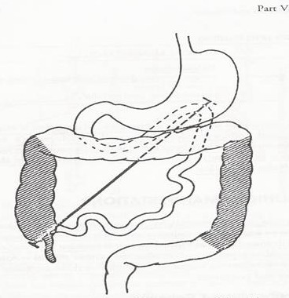
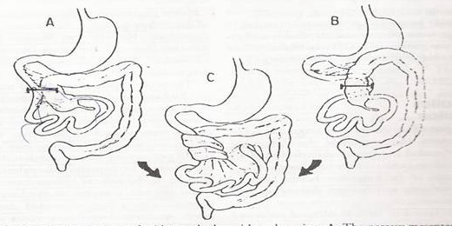

Slide 11
Ortabarsak volvulusu

Slide 12
Akut Orta Barsak Volvulusu
İlk 7 gün (%30), ilk ay (%50-60)
Sağlıklı bebekte, Ani başlangıç !!,
Safralı kusma
Çökük karın
Huzursuzluk, infantil kolik – letarji,
6- 8 saat içinde düzeltilmeli
Geç dönemde;
Karında distansiyon
Karında hassasiyet
Kanlı dışkılama
Metabolik asidoz
Dolaşım ve genel durum bozukluğu,
Hipovolemik şok

Slide 13
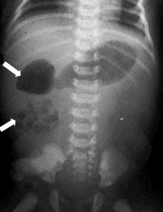
Orta Bağırsak Volvulus - Tanı
Karın grafisinde mide duodenum dilatasyonu (cift hava kabarcığı görünümü)ile birlikte sağ üste az miktarda gaz ve kolonda gaz olmaması
Karın gazlarının azalması
Ancak ADKG özgün bulgu vermeyebilir
%20 hastada normal

Slide 14
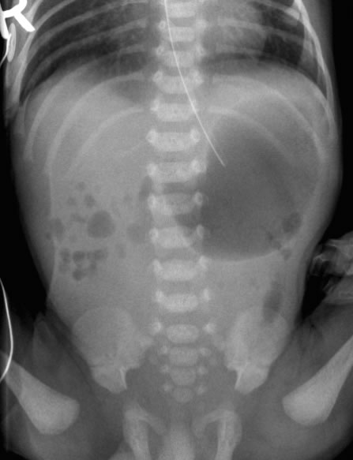
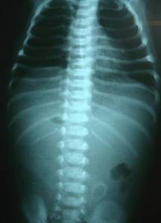
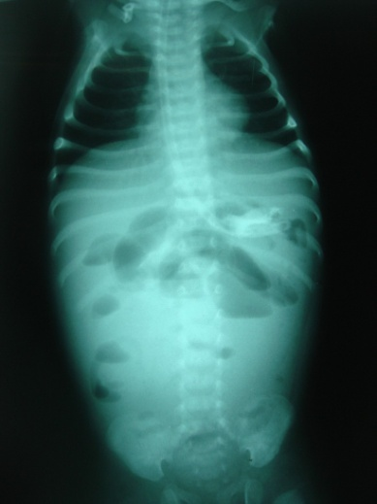
Orta Bağırsak Volvulus - Tanı

Slide 15
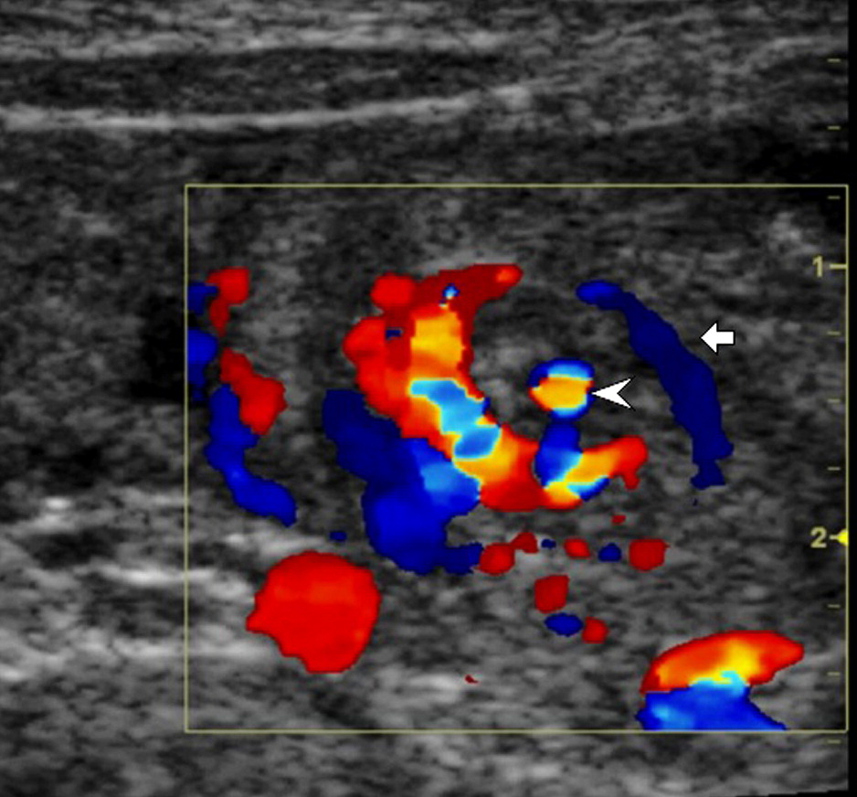
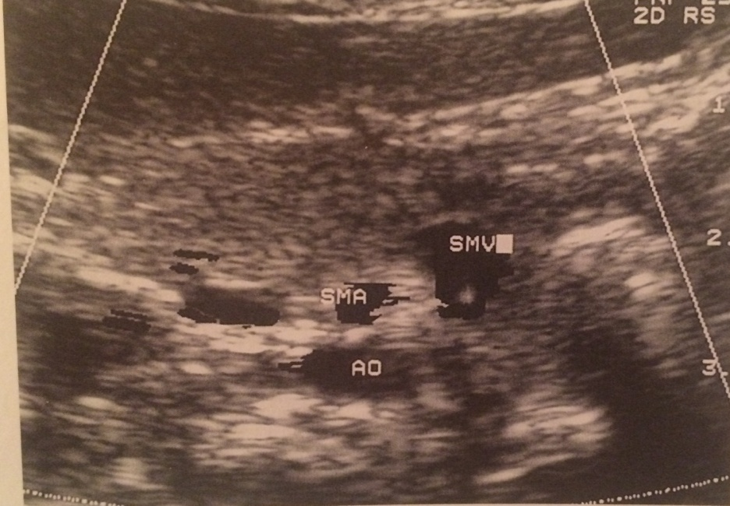
Orta Bağırsak Volvulus - Tanı
Doppler USG
Girdap görüntüsü, SMV nin ve mezonun SMA çevresinde girdap görüntüsü
SMV nin SMAnın soluna geçmesi
Dilate duedonum
SMA’nın sağında ödemli, dilate anslar,

Slide 16
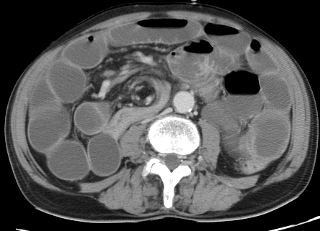
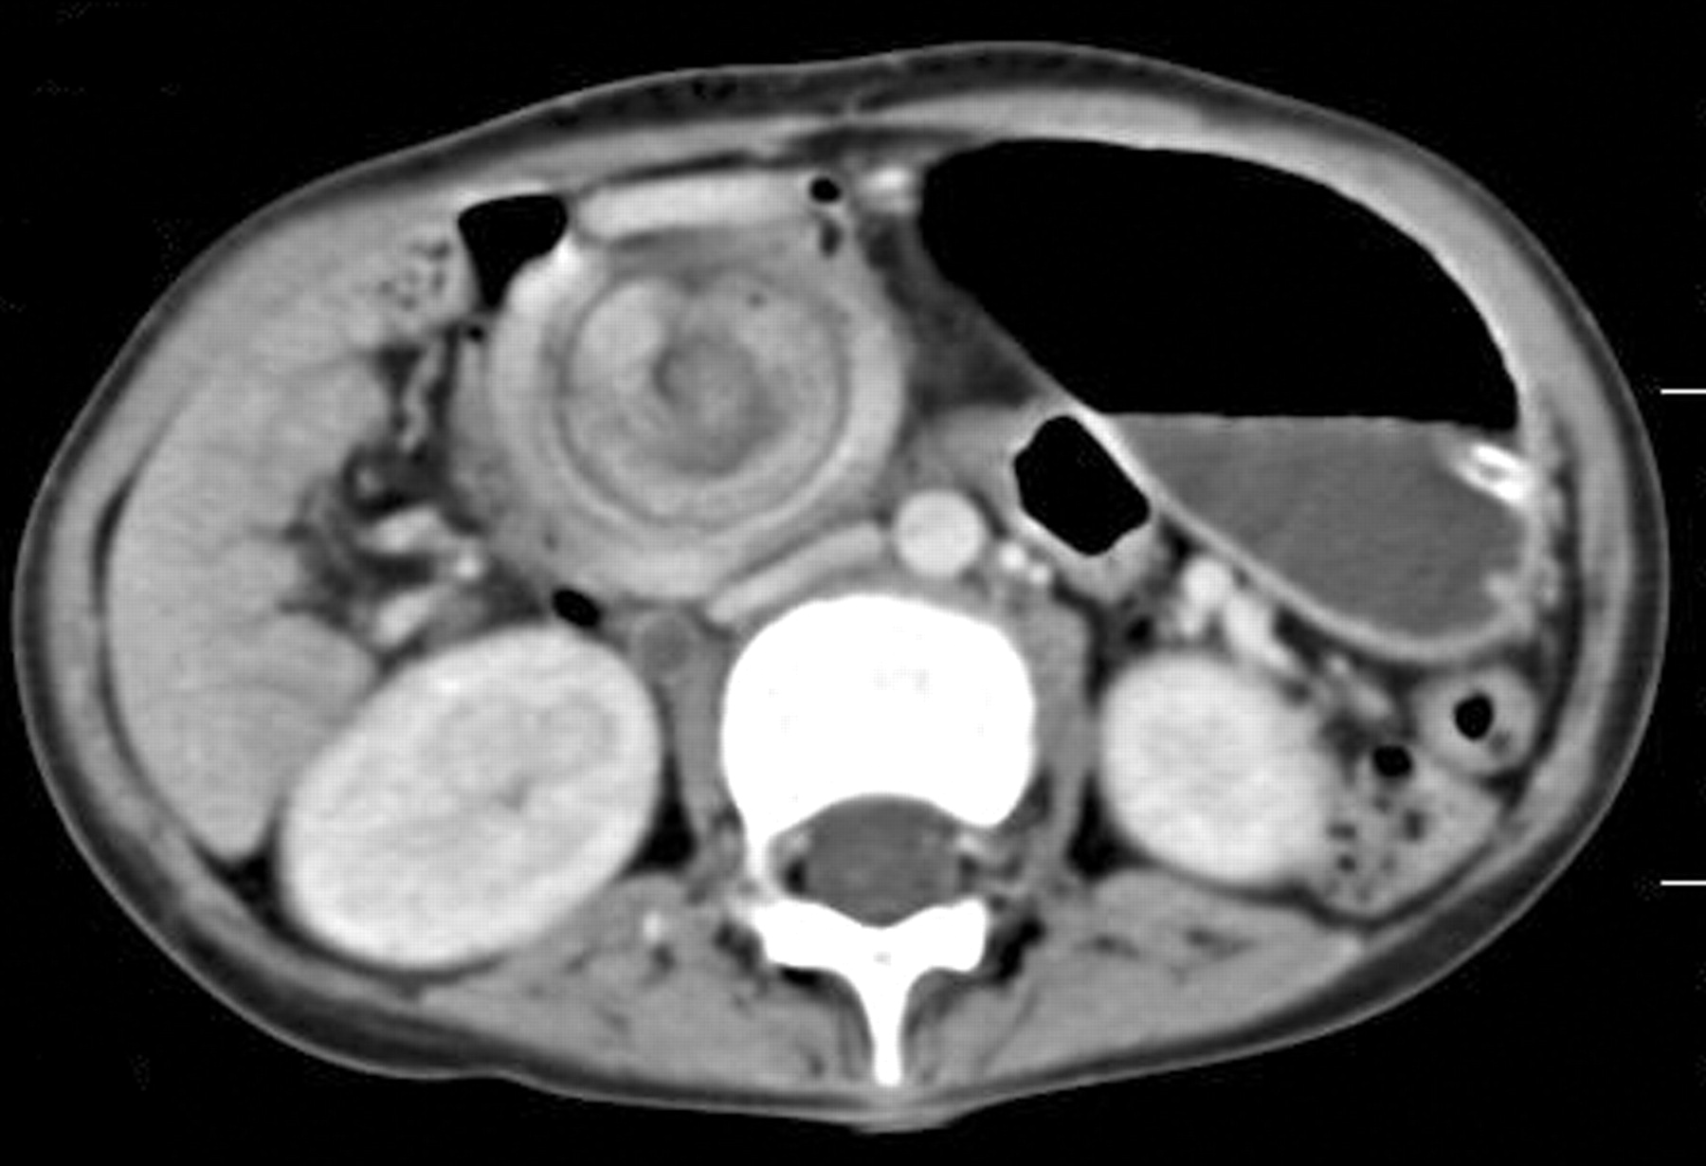
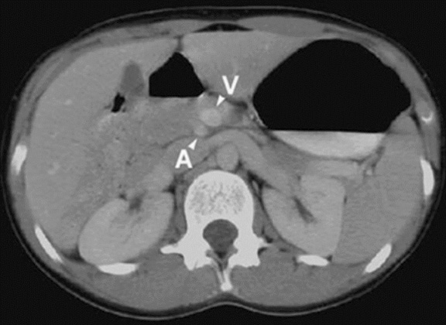
Orta Bağırsak Volvulus - BT

Slide 17
Orta Bağırsak Volvulus - Tanı
Üst sindirim sistemini değerlendiren opaklı radyogramlarda mide ve duedonumun dilate olduğu ve opak maddenin jejunuma geçmemesi veya çok az geçmesi
Tirbüşon
Gaga görüntüsü
Baryumlu kolon grafisi
Ancak nonrotasyonda çekum sağ alta olabilir

Slide 18
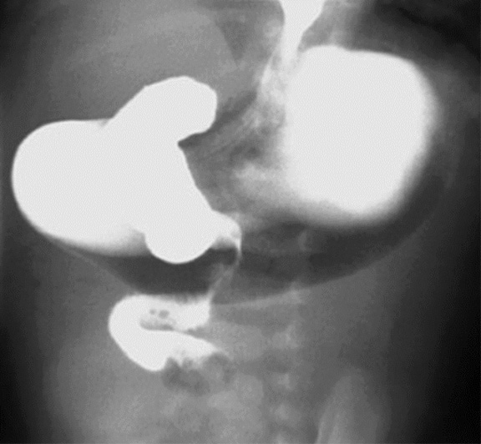
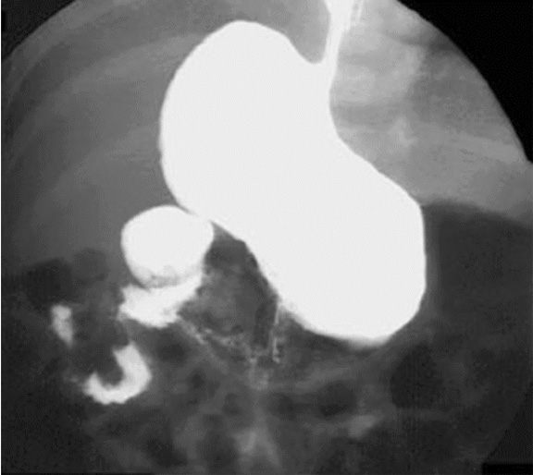

Slide 19
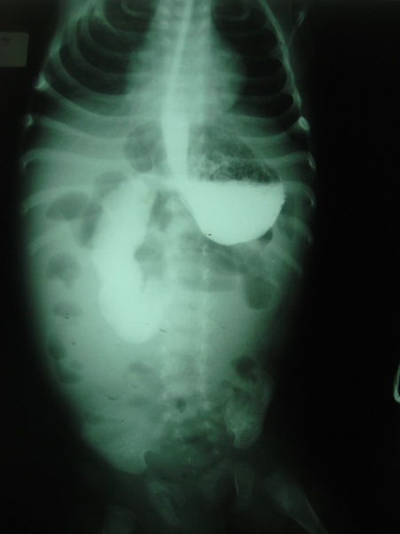
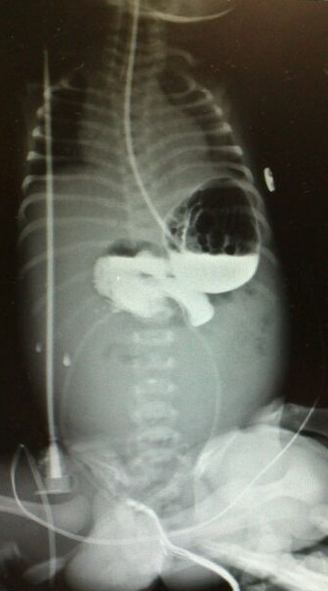
Orta Bağırsak Volvulus - Tanı

Slide 21
Kronik orta barsak vovulusu
Genelde 2 yaşından büyük çocuklarda
Kronik safralı kusma
Kolik tarzı karınağrısı
İshal, malabsorbsiyon
Malnütrisyon

Slide 22
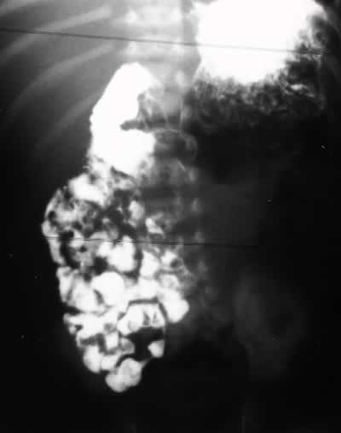
Kronik orta barsak volvulusu

Slide 23
Duodenal Tıkanıklık
Yenidoğan veya birkaç aylık bebek,
Safralı kusma,
Epigastrik dolgunluk, gastrik peristaltizm
Tıkanıklık tam ya da parsiyel
Sarılık
Malnütrisyon

Slide 24
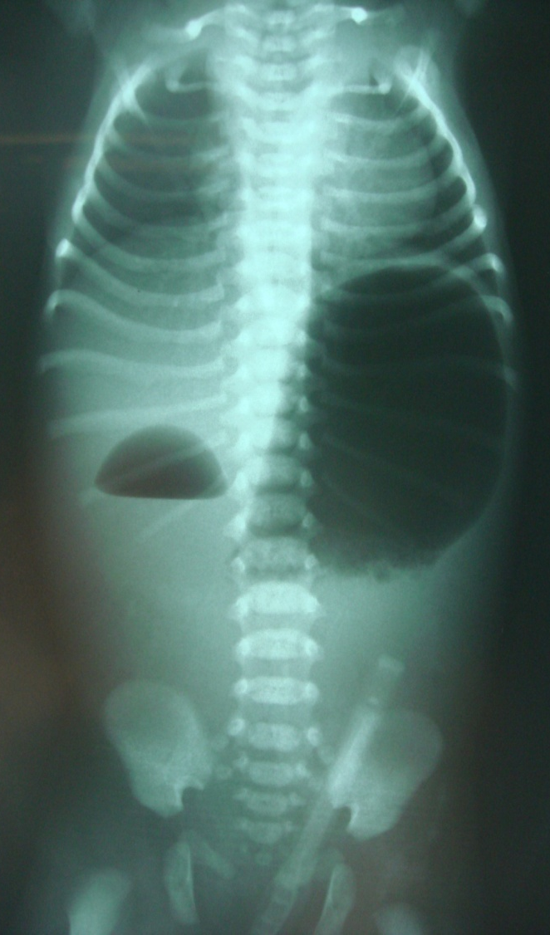
Duodenal Tıkanıklık - Tanı
Direkt grafi
Normal görünüm,
Alt karında gaz yok veya az,
“double bubble” belirtisi.
mideye hava verilerek de ortaya konabilir
Üst GİS pasaj grafisi
Duodenal tıkanıklık

Slide 25
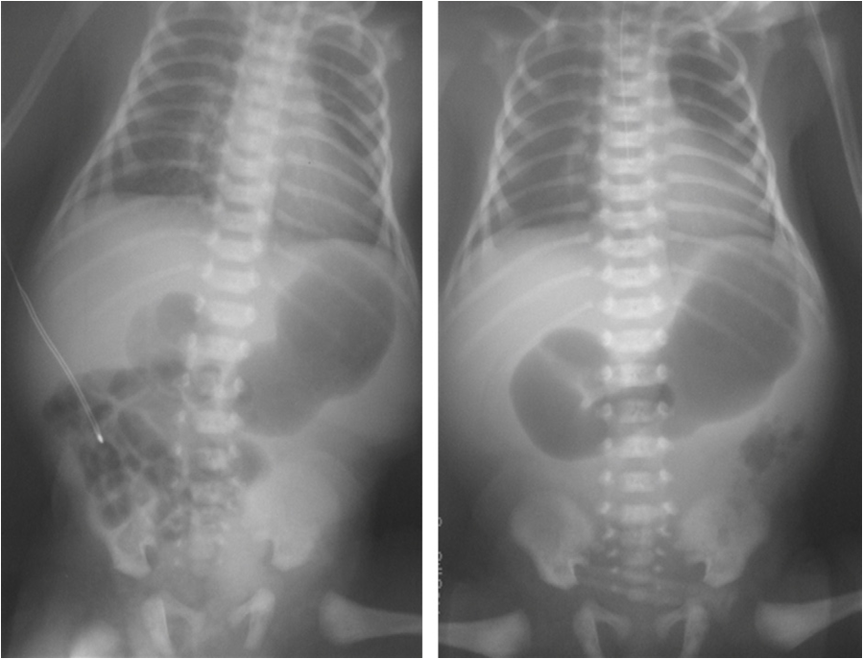
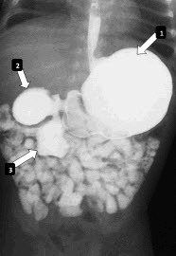
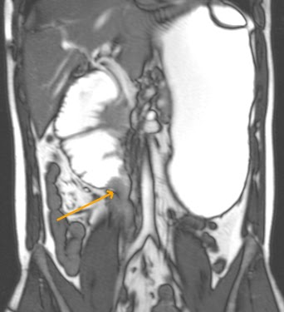

Slide 26
İnternal herniyasyonlar
Sağ kolon , sol kolon ve duedonumun fiksasyon eksikliği
Potansiyel boşluklar
Sağ ve sol mezokolik (paraduedonal herniler
Sağ mezokolik herni
İncebarsak ansları çekum ve sağ kolon mezosunun arkasında sıkışır
Sol mezokolik herni
Proksimal incebarsak ansları inen kolon mezosu ve inferior mezenterik ven arasındaki potansiyel boşluğa sıkışır

Slide 27
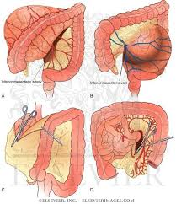
İnternal herniyasyonlar

Slide 28
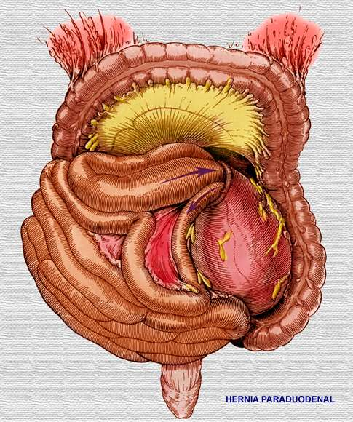
Sol mezokolik herni (paraduedonal)

Slide 29
İnternal herniasyonlar

Slide 30
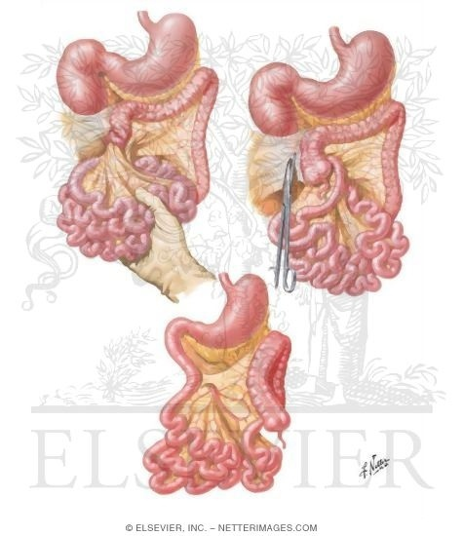
Ladd ameliyatı
Ladd ameliyatını hatırlıyalım mı?
Tüm barsakların dışarı alınması ve Mezenter tabanının incelenmesi
Volvulus varsa saat yönünün tersine detorsiyon
Anatomik referans noktaların kontrolü
Ladd bantlarının ayrılması ve duodenumun aksının düzleştirilmesi
İntrinsik tıkanıklık nedenlerinin ekarte edilmesi
Apendektomi
Çekumun sol alt kadrana yerleştirilmesi

Slide 31
Laparoskopik Ladd ameliyatı

Slide 32
Komplikasyonlar
Kısa Barsak !!
İnvajinasyon (%3)
Barsak yapışıklığı ve ileus (%4)
Tekrarlayan volvulus (çok nadir)

Slide 33
SAKIN UNUTMA !!!
Yenidoğan ve bebeklerde ani safralı kusma ile başlayan tablolarda malrotasyona bağlı orta barsak volvulusunu mutlaka akla getir
Karın distansiyonu ve rektal kanama başlangıçta olmayabilir.Yada varsa çok geç olabilir
Tüm duodenal tıkanıklık şüphesi yada proksimal jejunal tıkanıklık şüphesi olan yenidoğanlarda beklemeden önce opaklı grafi ile volvulusu ekarte et
Özellikle ADBG de parsiyel duodenal tıkanıklık bulgusu varsa

